Slide 1
Радиоэлектроника
3-4 семестр
Сеньков Дмитрий Валентинович

Slide 2
Программа курса лекций (3 семестр)
Основные понятия теории электрических цепей
Методы расчёта линейных электрических цепей постоянного тока
Электрические цепи переменного тока
Понятие резонанса. Резонансные процессы в электрических цепях
Электрические цепи с распределенными параметрами
Переходные процессы в линейных электрических цепях
Операторный метод расчёта электрических цепей
Нелинейные и параметрические электрические цепи
Модуляция сигналов
Трансформаторы
Электровакуумные приборы
Газоразрядные приборы
Полупроводники и их свойства
p-n (электронно-дырочный) переход и его основные свойства
Виды полупроводниковых приборов

Slide 3
Программа курса лекций (4 семестр)
Расчёт схем на биполярных транзисторах
Расчёт схем на полевых транзисторах
Схемы с отрицательной обратной связью. Операционные усилители
Генераторы гармонических сигналов и сигналов специальной формы
Основы цифровой техники. Типы логических элементов. Комбинационные логические схемы. Триггеры. Регистры и счетчики.
Элементы машинной памяти. Программируемые логические массивы. Устройство микропроцессорного элемента.
Цифроаналоговые и аналогово цифровые преобразователи.

Slide 4
Элементы курса
Лекции (3 и 4 семестр)
Семинары (3 семестр)
Лабораторные работы (4 семестр)
Контроль знаний:
Контрольные работы:
Постоянные и переменные линейные электрические цепи
Резонансные цепи, переходные процессы (операторный метод)
Зачет (3 семестр семинары): 75% контрольных задач
Экзамен (4 семестр): зачет + лабораторные работы
«Автомат»: 2 контрольные на отлично + рекомендация семинариста + отлично за лабораторные

Slide 5
Лекция 1
Основные понятия
теории электрических цепей

Slide 6
Основные понятия теории электрических цепей
Общее описание физических процессов связанных с движением заряженных частиц – теория электромагнитного поля
(1820 – Эрстед, 1823 –Андре-Мари Ампер, 1873 - Максвелл)
Приближенное (упрощенное) описание процессов в электрических устройствах и самих электрических устройств, путем замены их реальных элементов идеализированными, а самого устройства - его эквивалентной схемой : Теория электрических цепей

Slide 7

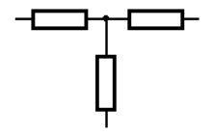
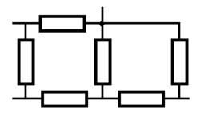
Основные понятия теории электрических цепей
Электрическая схема — изображение электрической цепи с помощью условных знаков
Ветвь — участок цепи, образованный последовательно соединенными элементами (через которые течёт одинаковый ток)
Узел — точка цепи, в которой сходятся не менее трёх ветвей
Вырожденный (устранимый) узел — узел, в котором сходятся две ветви, одна из которых является продолжением другой
Контур— замкнутый путь, проходящий по ветвям цепи

Slide 8
Основные понятия теории электрических цепей
Электрическая цепь — совокупность устройств, элементов, предназначенных для протекания электрического тока, электромагнитные процессы в которых могут быть описаны с помощью понятий Сила тока и Напряжение
Сила тока – физическая величина I, равная отношению количества заряда Δ Q прошедшего через некоторую поверхность за некоторое время Δ t к величине этого промежутка времени (скорость прохождения заряда).
1А (Ампер) – 1Кл/1сек [1A]
Ток – то же самое
Напряжение – (между точками А и В) значение равное работе эффективного электрического поля (включающего сторонние поля), совершаемой при переносе единичного пробного электрического заряда из точки A в точку B.
1В (1Вольт) [1V] разность потенциалов совершающая работу 1 Дж при переносе заряда 1 Кл
Электрическое сопротивление — физическая величина, характеризующая свойство проводника препятствовать прохождению электрического тока и равная отношению напряжения на концах проводника к силе тока, протекающего по нему
1 Ом [1Ohm]

Slide 9
Основные понятия теории электрических цепей (Элементы цепей)
Активные (источники)
Источники напряжения
Источники тока
Пассивные (нагрузки)
Сопротивления
Индуктивности
Емкости (Конденсаторы) Реактивные элементы

Slide 10
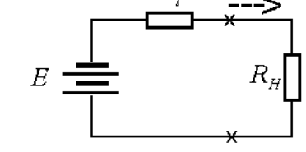

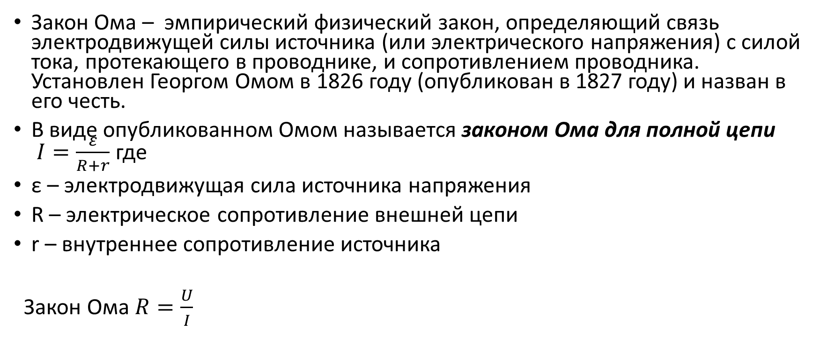
Основные понятия теории электрических цепей Электрическое сопротивление (Закон Ома для полной цепи)
Закон Ома – эмпирический физический закон, определяющий связь электродвижущей силы источника (или электрического напряжения) с силой тока, протекающего в проводнике, и сопротивлением проводника. Установлен Георгом Омом в 1826 году (опубликован в 1827 году) и назван в его честь.
В виде опубликованном Омом называется законом Ома для полной цепи $I=\frac{ε}{R+r}$ где
ε – электродвижущая сила источника напряжения
R – электрическое сопротивление внешней цепи
r – внутреннее сопротивление источника
Закон Ома $R=\frac{U}{I}$

Slide 11
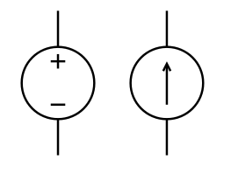
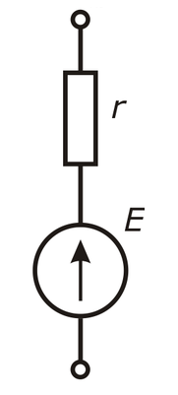
Источники напряжения и источники тока
Идеальный источник напряжения – двухполюсник, напряжение на зажимах которого не зависит от тока, протекающего через источник и равно его ЭДС
Изображение
источника напряжения на схеме
Реальный (неидеальный) источник напряжения –
источник ЭДС с внутренним сопротивлением

Slide 12
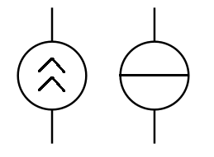
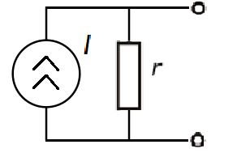
Источники напряжения и источники тока
Идеальный источник тока – двухполюсник, сила тока через который не зависит от напряжения на его зажимах Изображение
источника тока на схеме
Реальный (неидеальный) источник тока –
Источник тока с параллельно
включённым сопротивлением

Slide 13
Теорема Тевенена
Теорема Тевенена – любая электрическая цепь, имеющая два вывода и состоящая из произвольной комбинации источников напряжения, источников тока и резисторов (сопротивлений), электрически для этих двух выводов эквивалентна цепи с одним идеальным источником напряжения с ЭДС E и одним резистором r, соединёнными последовательно с этим источником напряжения.

Slide 14
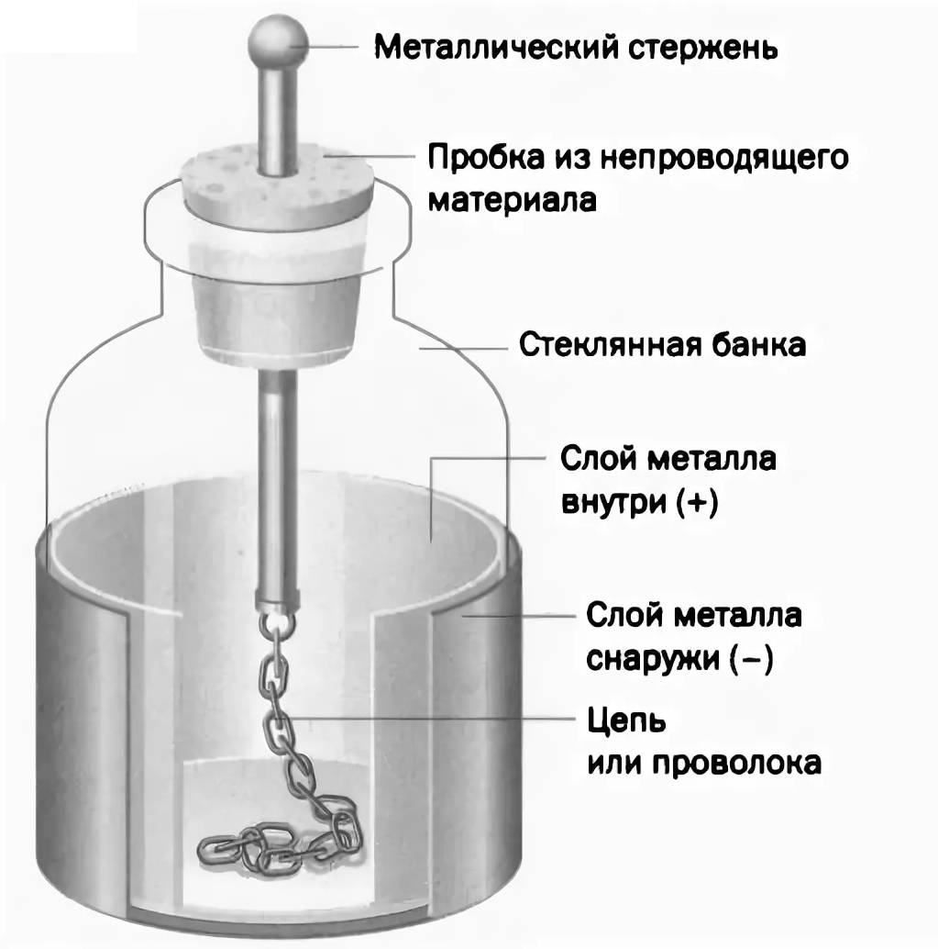
Электрическая емкость (Конденсатор)
Устройство, которое запасает энергию в виде энергии электрического поля называется электрическая емкость или конденсатор.
Первый конденсатор – Лейденская банка (1745)

Slide 15
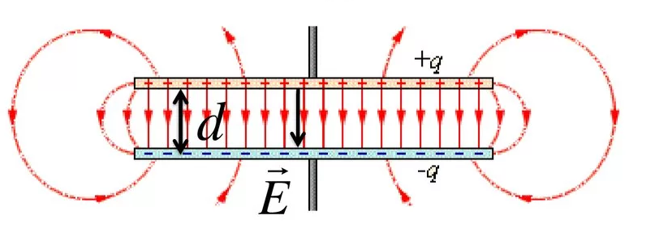
Электрический конденсатор (Конденсатор)
Конденсатор состоит из двух проводящих полюсов (обкладок) разделенных непроводящим материалом – диэлектриком.
При протекании электрического тока в конденсаторе на обкладках накапливается заряд, создающий внутри конденсатора электрическое поле.

Slide 16
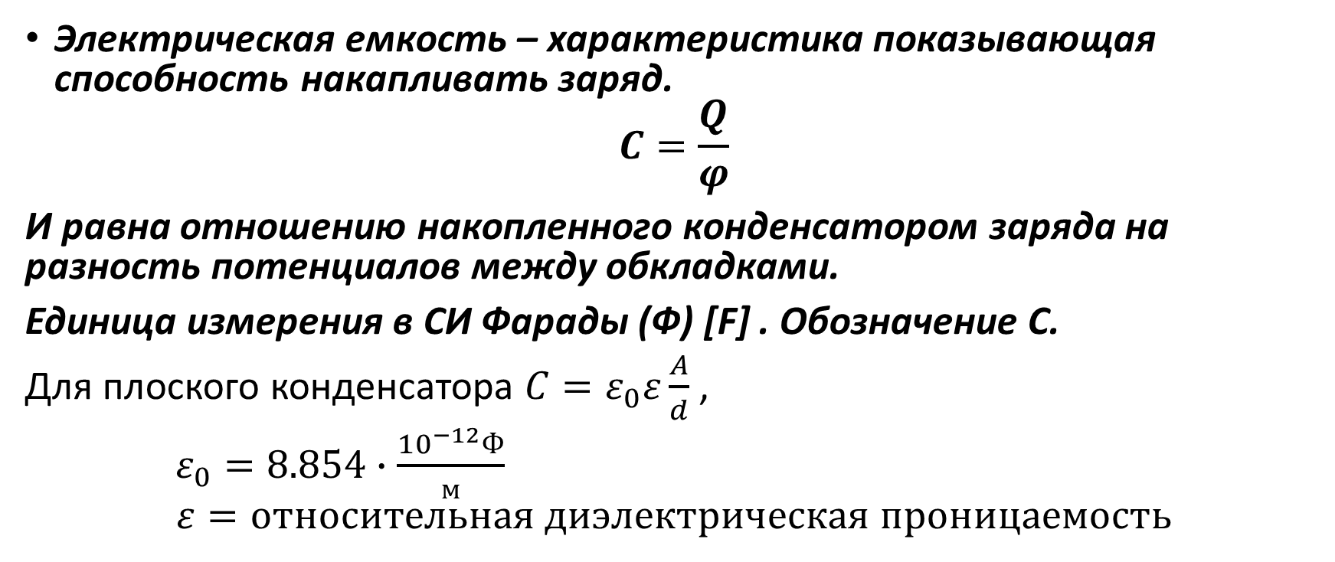
Электрическая емкость
Электрическая емкость – характеристика показывающая способность накапливать заряд.
$$C=\frac{Q}{φ}$$
И равна отношению накопленного конденсатором заряда на разность потенциалов между обкладками.
Единица измерения в СИ Фарады (Ф) [F] . Обозначение С.
Для плоского конденсатора $C=ε_{0}ε\frac{A}{d}$ ,
$ε_{0}=8.854∙\frac{{10}^{−12}Ф}{м}$
$$ε=относительная диэлектрическая проницаемость$$

Slide 17
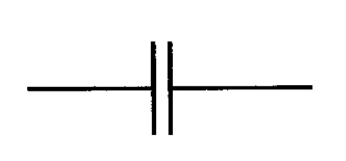
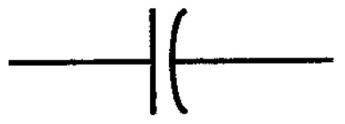
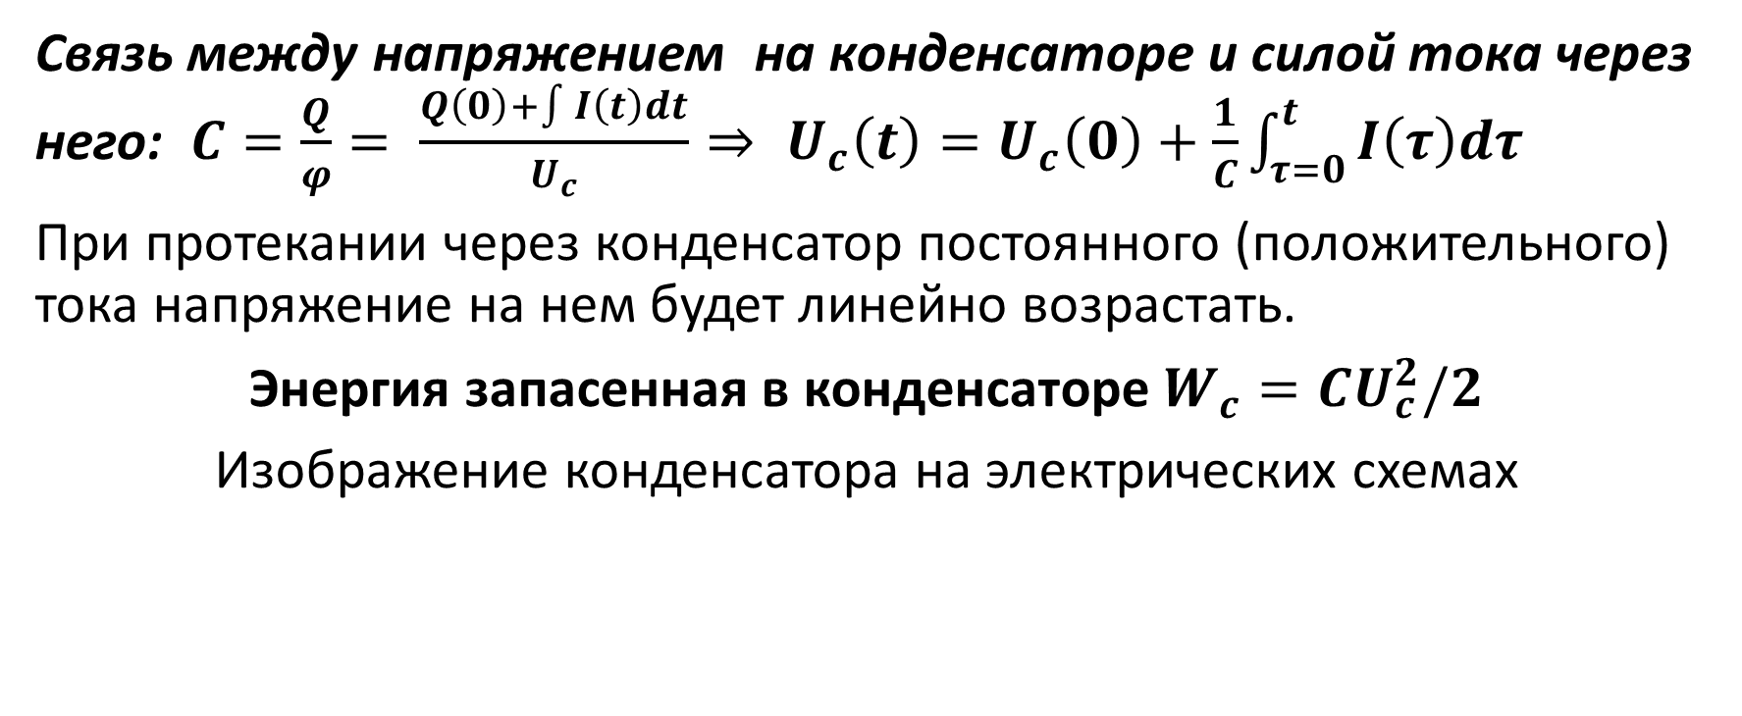
Электрическая емкость
Связь между напряжением на конденсаторе и силой тока через него: $C=\frac{Q}{φ}= \frac{Q\left(0\right)+\int{I\left(t\right)dt}}{U_{c}} \underset{⇒}{ } U_{c}\left(t\right)=U_{c}\left(0\right)+\frac{1}{C}\int_{τ=0}^{t}{I\left(τ\right)dτ}$
При протекании через конденсатор постоянного (положительного) тока напряжение на нем будет линейно возрастать.
Энергия запасенная в конденсаторе $W_{c}=CU_{c}^{2}/2$
Изображение конденсатора на электрических схемах

Slide 18
Электрическая емкость
На малых временах электрический конденсатор можно рассматривать как идеальный источник напряжения.

Slide 19
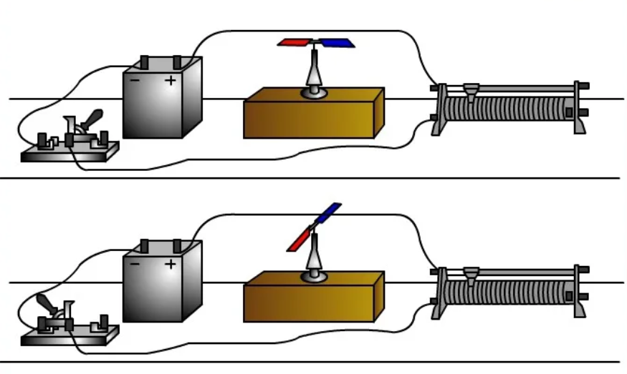
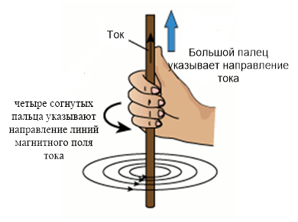
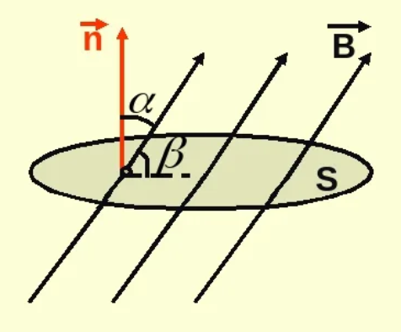
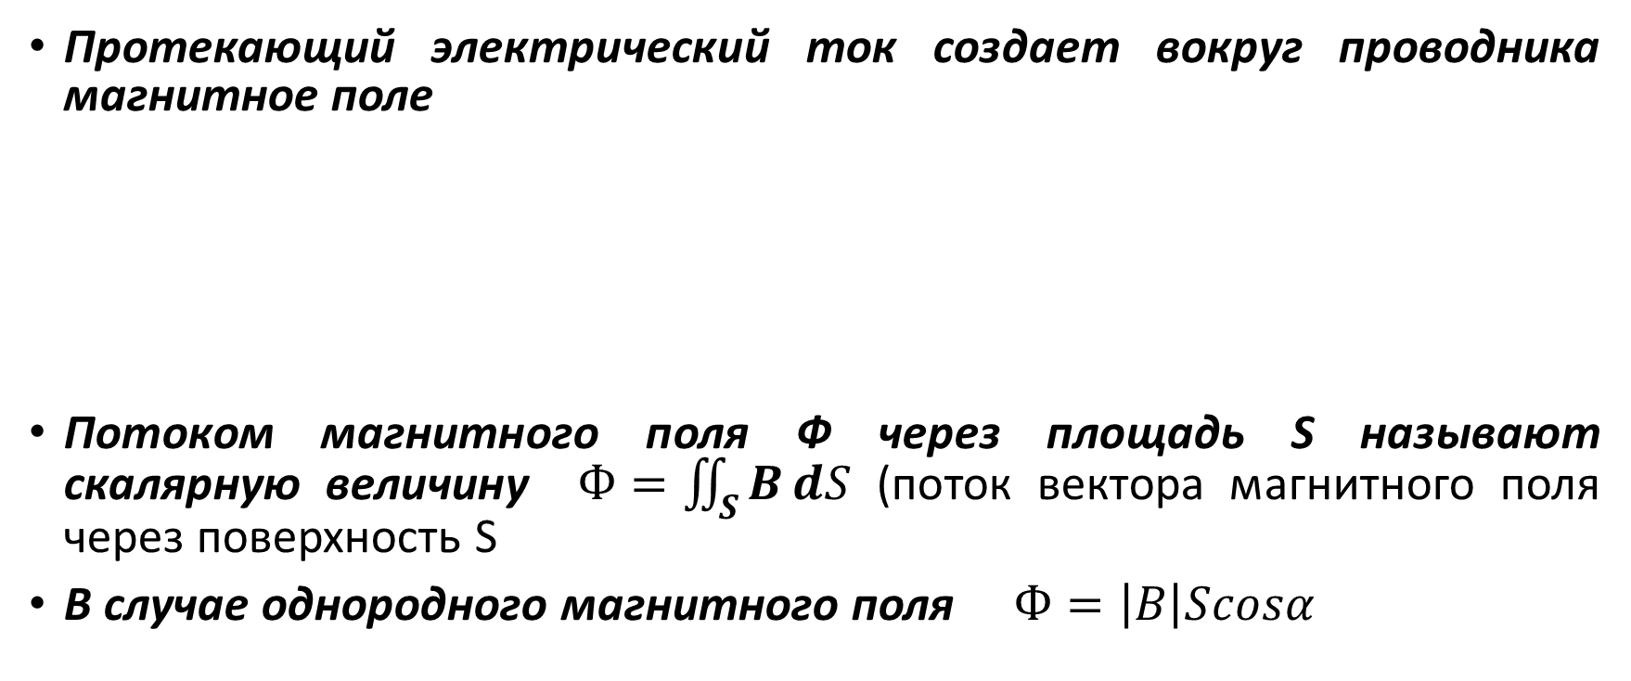
Индуктивность
Протекающий электрический ток создает вокруг проводника магнитное поле
Потоком магнитного поля Ф через площадь S называют скалярную величину $Ф=\iint_{S}^{ }{B}dS$ (поток вектора магнитного поля через поверхность S
В случае однородного магнитного поля $Ф=\left|B\right|Scosα$

Slide 20
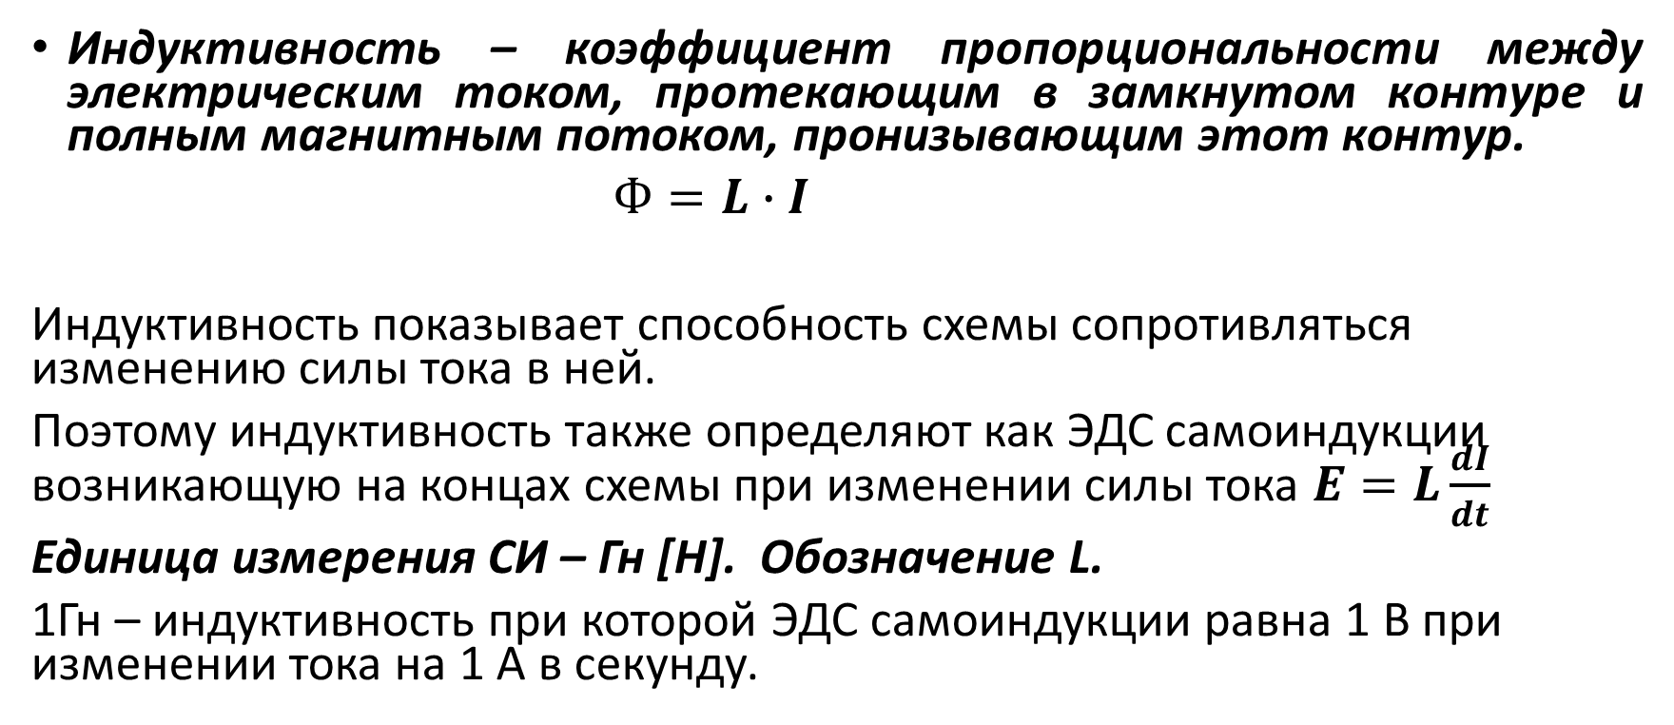
Индуктивность
Индуктивность – коэффициент пропорциональности между электрическим током, протекающим в замкнутом контуре и полным магнитным потоком, пронизывающим этот контур.
$Ф=L∙I$
Индуктивность показывает способность схемы сопротивляться изменению силы тока в ней.
Поэтому индуктивность также определяют как ЭДС самоиндукции возникающую на концах схемы при изменении силы тока $E=L\frac{dI}{dt}$
Единица измерения СИ – Гн [H]. Обозначение L.
1Гн – индуктивность при которой ЭДС самоиндукции равна 1 В при изменении тока на 1 А в секунду.

Slide 21
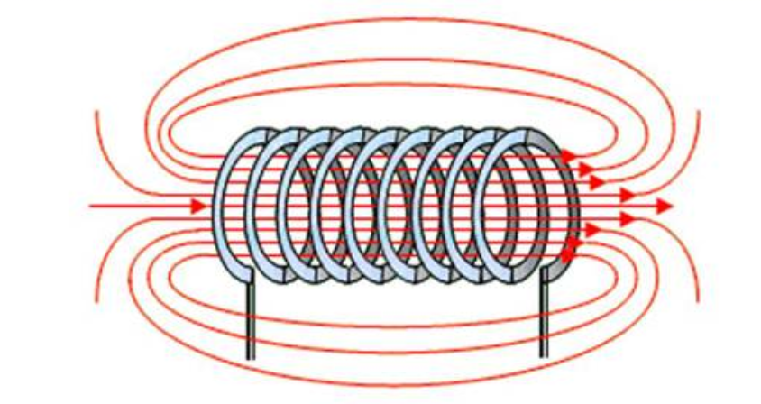
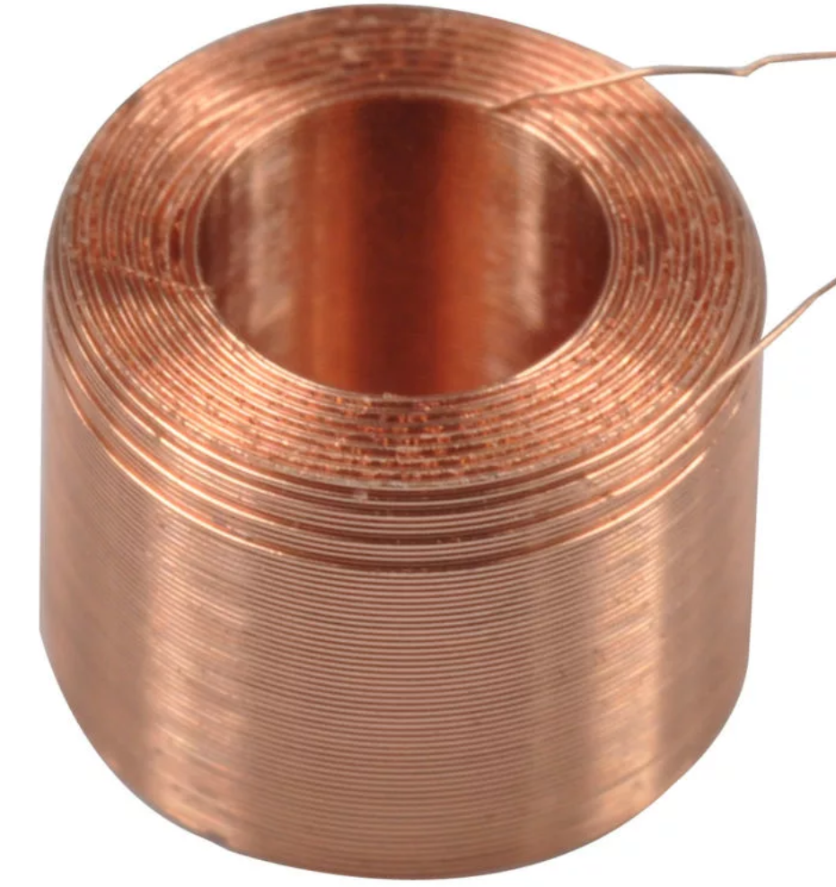
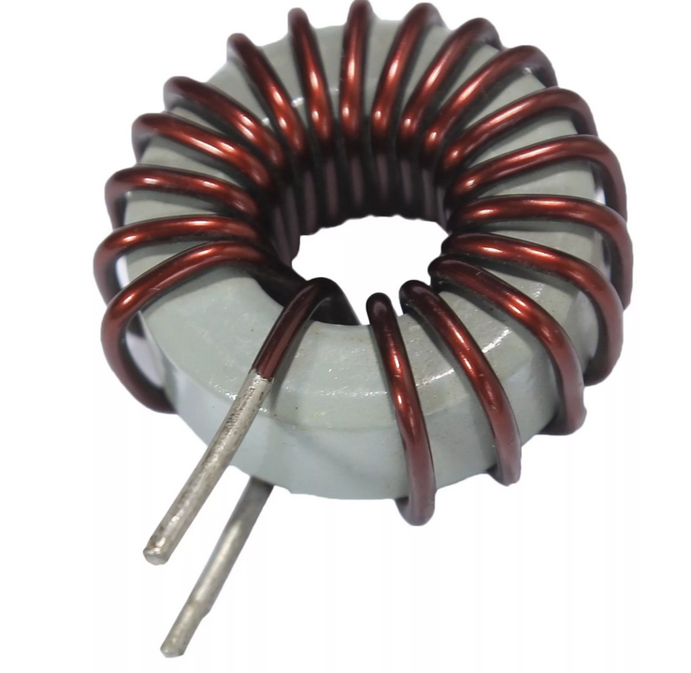
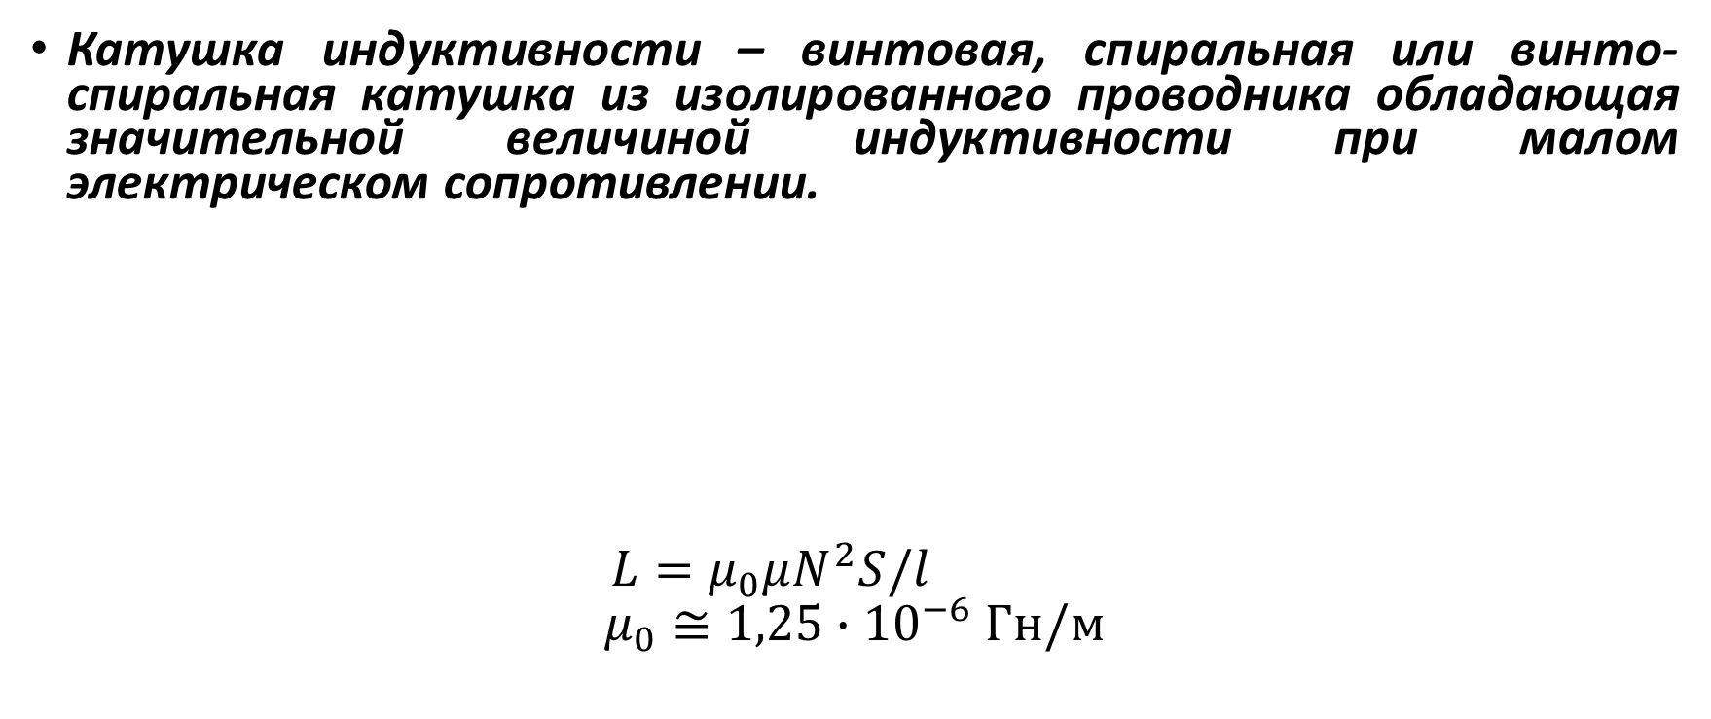
Катушка индуктивности (Дроссель, Реактор)
Катушка индуктивности – винтовая, спиральная или винто-спиральная катушка из изолированного проводника обладающая значительной величиной индуктивности при малом электрическом сопротивлении.
$L=μ_{0}μN^{2}S/l$
$$μ_{0}≅1,25∙{10}^{−6} Гн/м$$

Slide 22
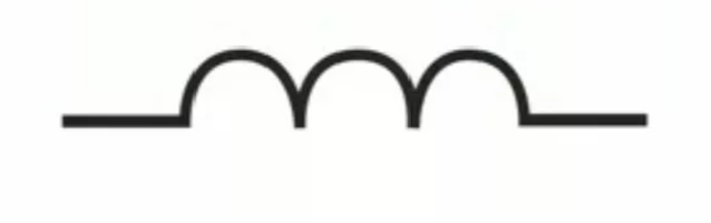
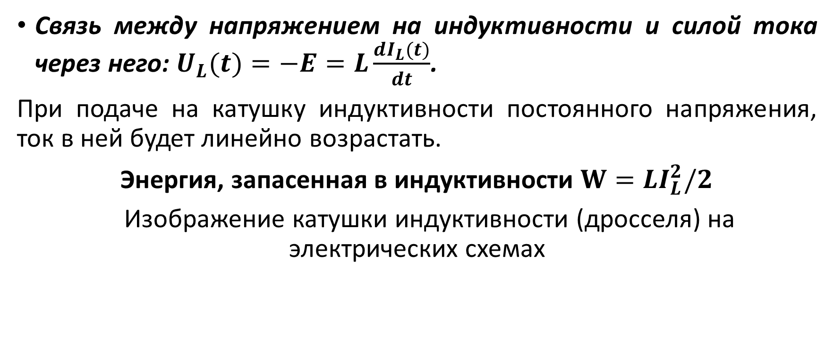
Индуктивность
Связь между напряжением на индуктивности и силой тока через него: $U_{L}(t)=−E=L\frac{dI_{L}(t)}{dt}$.
При подаче на катушку индуктивности постоянного напряжения, ток в ней будет линейно возрастать.
Энергия, запасенная в индуктивности $W=LI_{L}^{2}/2$
Изображение катушки индуктивности (дросселя) на электрических схемах

Slide 23
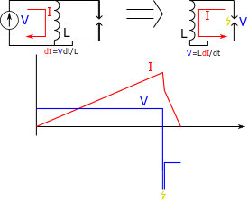
Индуктивность
На малых временах катушку индуктивности можно рассматривать как идеальный источник тока.

Slide 24
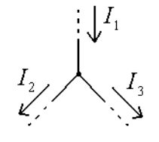
Законы Кирхгоффа
Первый закон Кирхгоффа (Правило токов Кирхгоффа):
Алгебраическая сумма токов ветвей, сходящихся в каждом узле любой цепи, равна нулю. При этом направленный к узлу ток принято считать положительным, а направленный от узла — отрицательным $\sum_{j=1}^{n}{I_{j}}=0$
$I_{1}=I_{2}+I_{3}$

Slide 25
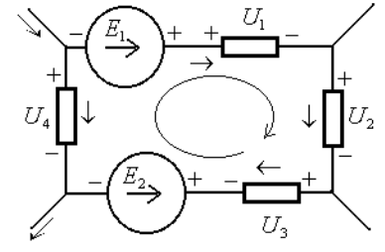
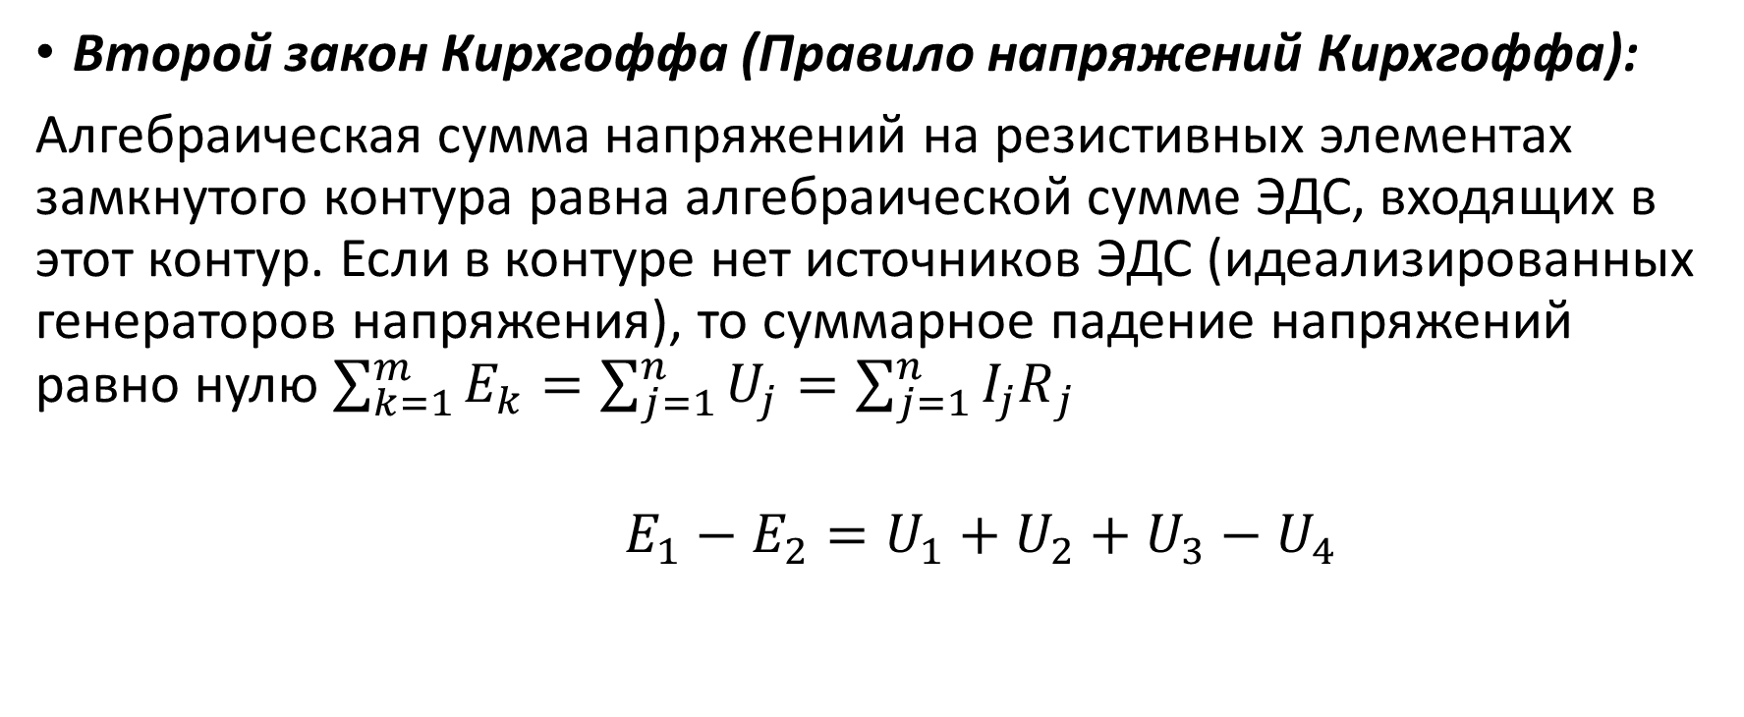
Законы Кирхгоффа
Второй закон Кирхгоффа (Правило напряжений Кирхгоффа):
Алгебраическая сумма напряжений на резистивных элементах замкнутого контура равна алгебраической сумме ЭДС, входящих в этот контур. Если в контуре нет источников ЭДС (идеализированных генераторов напряжения), то суммарное падение напряжений равно нулю $\sum_{k=1}^{m}{E_{k}}=\sum_{j=1}^{n}{U_{j}}=\sum_{j=1}^{n}{{I_{j}R}_{j}}$
$E_{1}−E_{2}=U_{1}+U_{2}+U_{3}−U_{4}$

Slide 26
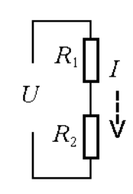
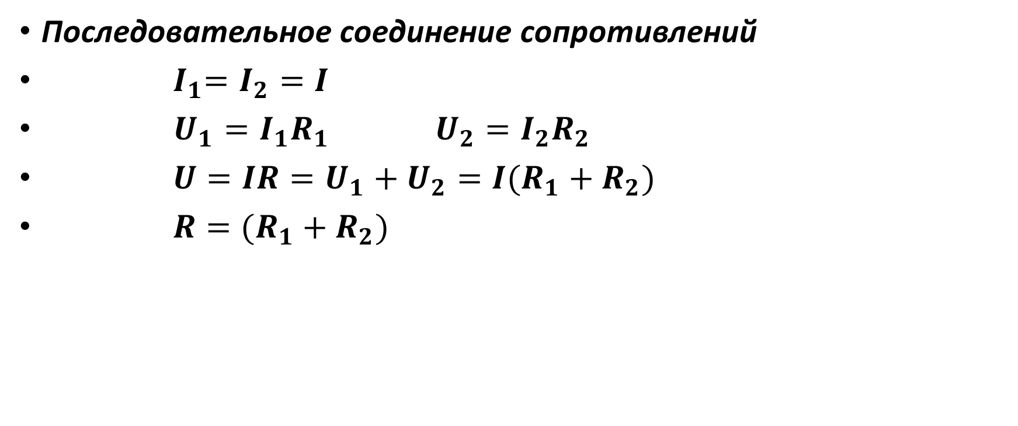
Параллельное и последовательное соединение нагрузки
Последовательное соединение сопротивлений
${ I}_{1}=I_{2}=I$
$U_{1}=I_{1}R_{1} U_{2}=I_{2}R_{2}$
$U=IR=U_{1}+U_{2}=I(R_{1}+R_{2})$
$R=(R_{1}+R_{2})$

Slide 27
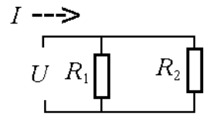
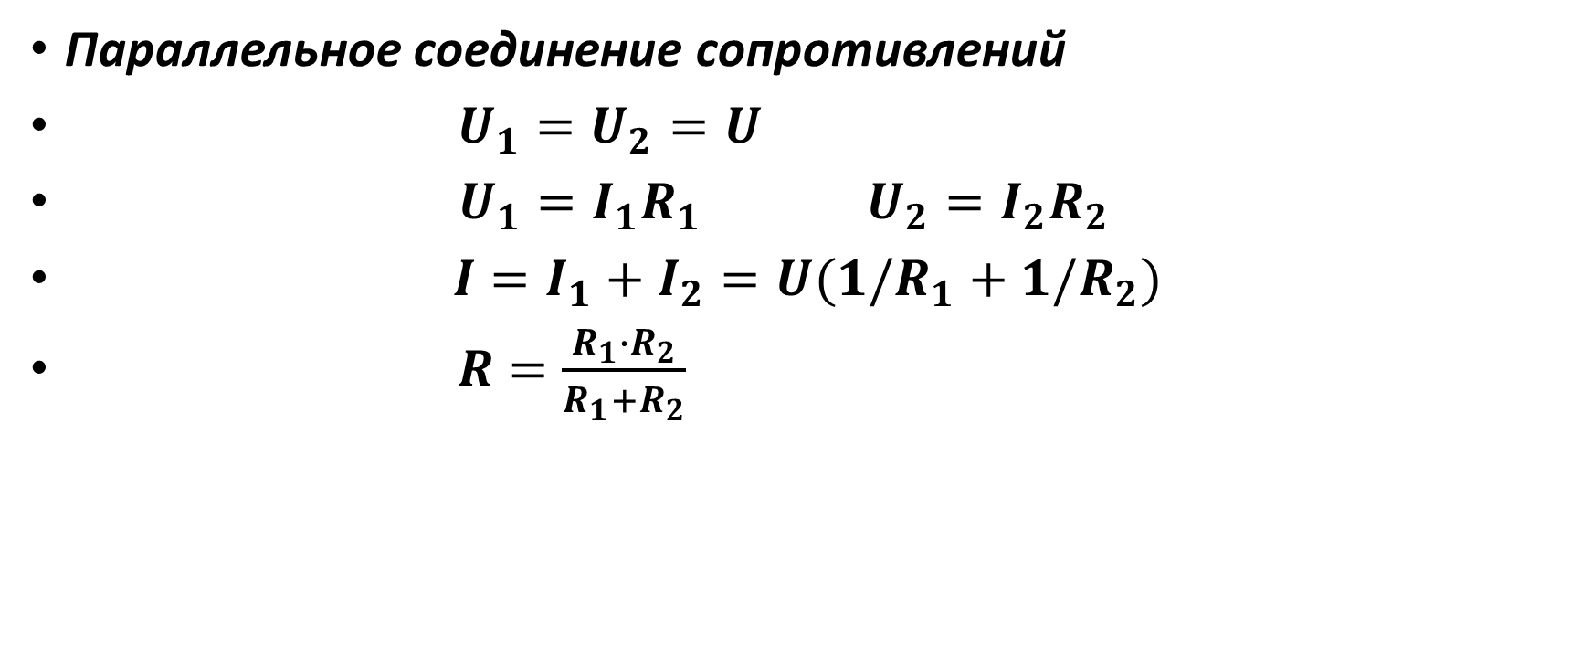
Параллельное и последовательное соединение нагрузки
Параллельное соединение сопротивлений
$U_{1}=U_{2}=U$
$U_{1}=I_{1}R_{1} U_{2}=I_{2}R_{2}$
$I=I_{1}+I_{2}=U(1/R_{1}+{1/R}_{2})$
$R=\frac{R_{1}∙R_{2}}{R_{1}+R_{2}}$

